Slide 1
Lohkosalauksen moodit
Roope Salminen, Tieto- ja viestintätekniikan koulutus, TLTITVT21SV
AT00BY44-3004 Tutkimusseminaari

Slide 2
Johdanto ja tutkimuksen tavoite
Internet on julkinen väylä, jossa liikkuu paljon yksityiseksi tarkoitettua dataa
Suurien datamäärien siirrossa käytetään usein symmetristä salausta lohkosalaimen ja jonkin toimintamoodin yhdistelmänä
Tavoitteena oli tutustua lohkosalauksen neljän tunnetun toimintamoodin toimintaan, kartoittaa niiden ominaisuuksia ja heikkouksia ja näiden tietojen perusteella vertailla moodeja keskenään

Slide 3
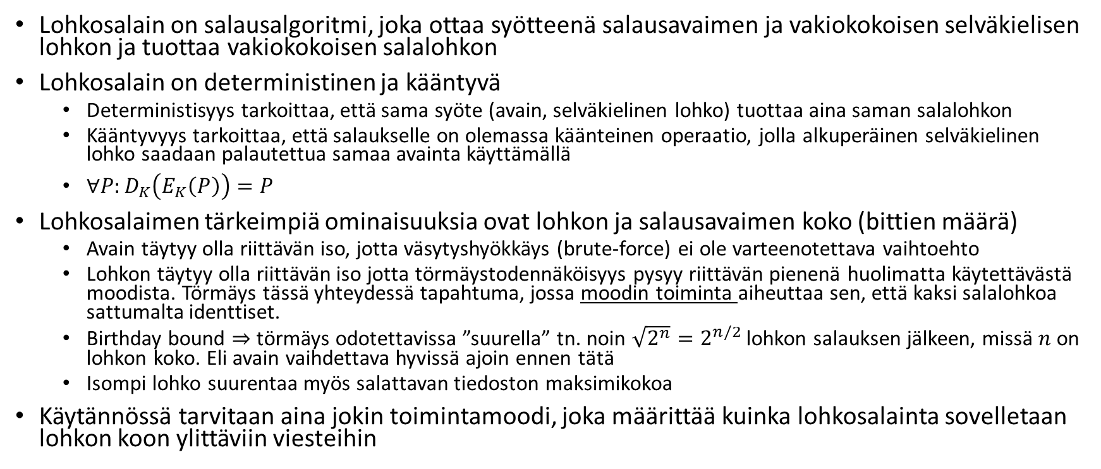
Lohkosalaus yleisesti
Lohkosalain on salausalgoritmi, joka ottaa syötteenä salausavaimen ja vakiokokoisen selväkielisen lohkon ja tuottaa vakiokokoisen salalohkon
Lohkosalain on deterministinen ja kääntyvä
Deterministisyys tarkoittaa, että sama syöte (avain, selväkielinen lohko) tuottaa aina saman salalohkon
Kääntyvyys tarkoittaa, että salaukselle on olemassa käänteinen operaatio, jolla alkuperäinen selväkielinen lohko saadaan palautettua samaa avainta käyttämällä
$∀P:D_{K}\left(E_{K}\left(P\right)\right)=P$
Lohkosalaimen tärkeimpiä ominaisuuksia ovat lohkon ja salausavaimen koko (bittien määrä)
Avain täytyy olla riittävän iso, jotta väsytyshyökkäys (brute-force) ei ole varteenotettava vaihtoehto
Lohkon täytyy olla riittävän iso jotta törmäystodennäköisyys pysyy riittävän pienenä huolimatta käytettävästä moodista. Törmäys tässä yhteydessä tapahtuma, jossa moodin toiminta aiheuttaa sen, että kaksi salalohkoa sattumalta identtiset.
Birthday bound $⇒$ törmäys odotettavissa ”suurella” tn. noin $\sqrt{2^{n}}=2^{n/2}$ lohkon salauksen jälkeen, missä $n$ on lohkon koko. Eli avain vaihdettava hyvissä ajoin ennen tätä
Isompi lohko suurentaa myös salattavan tiedoston maksimikokoa
Käytännössä tarvitaan aina jokin toimintamoodi, joka määrittää kuinka lohkosalainta sovelletaan lohkon koon ylittäviin viesteihin

Slide 4
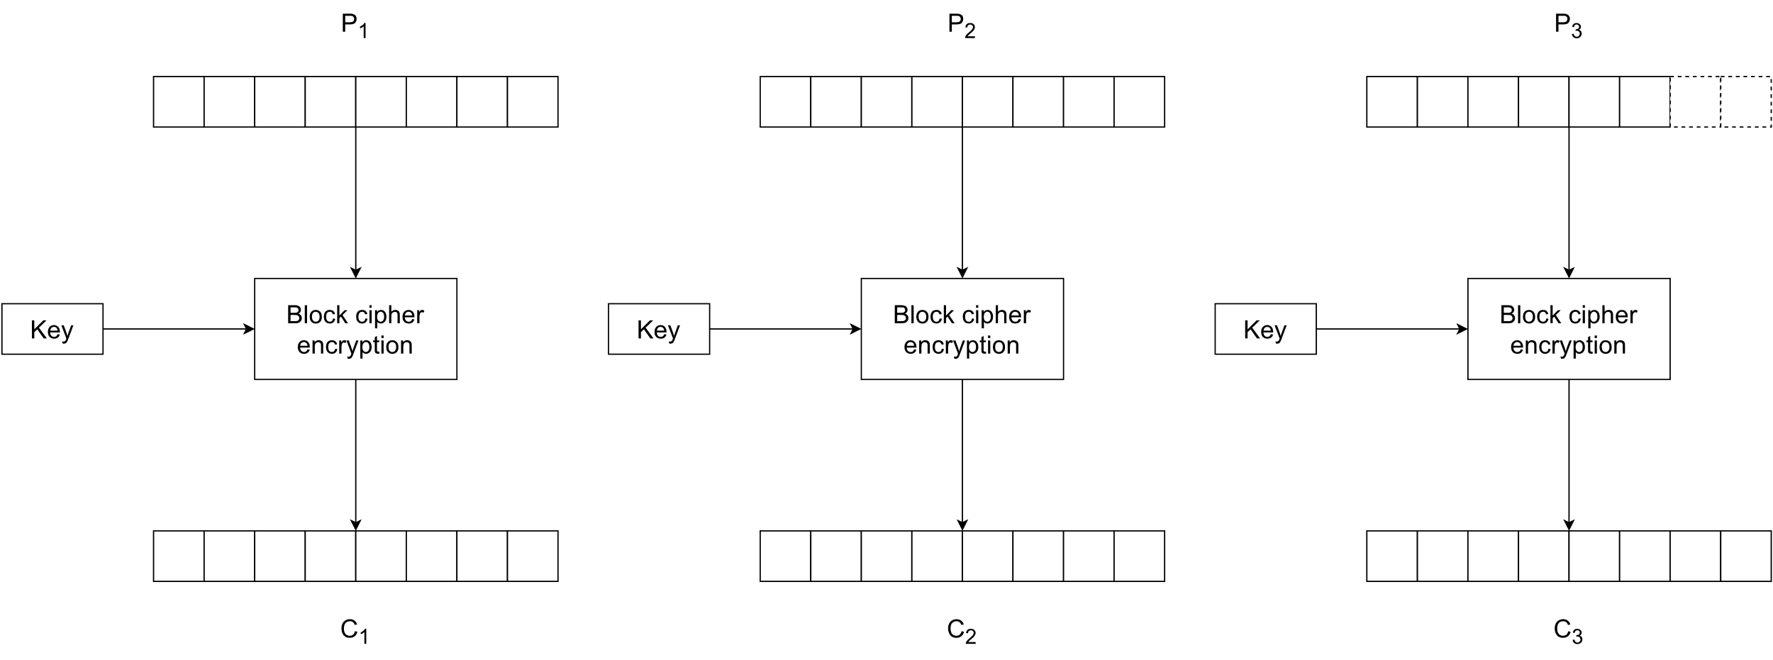
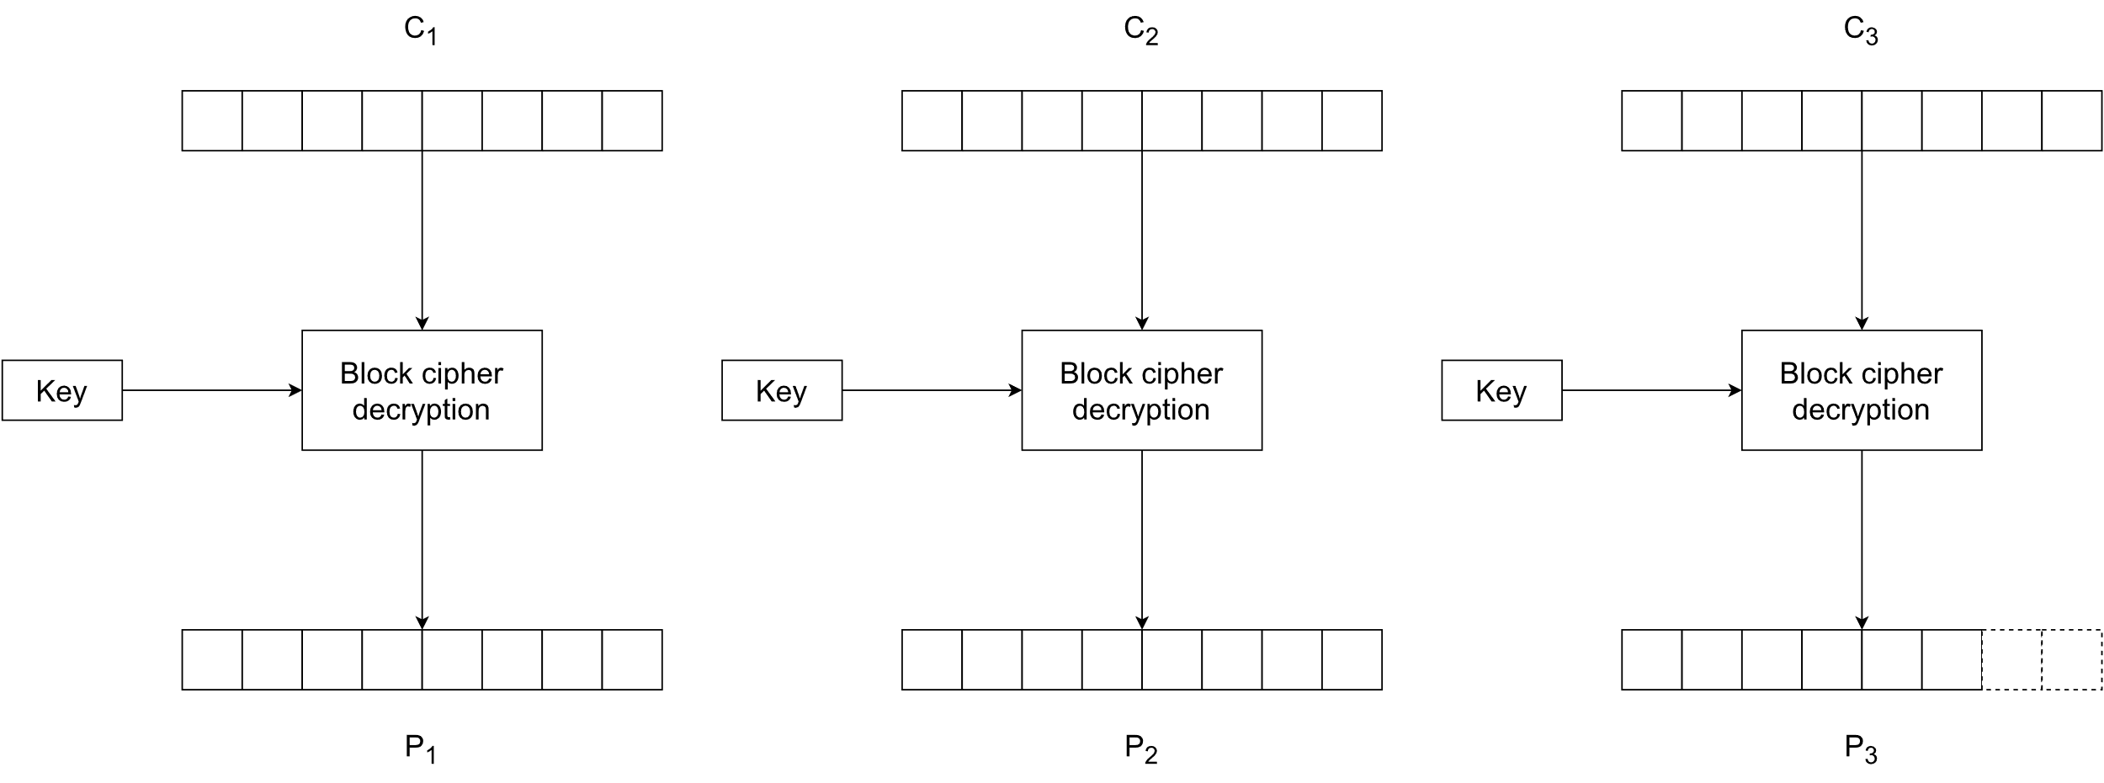


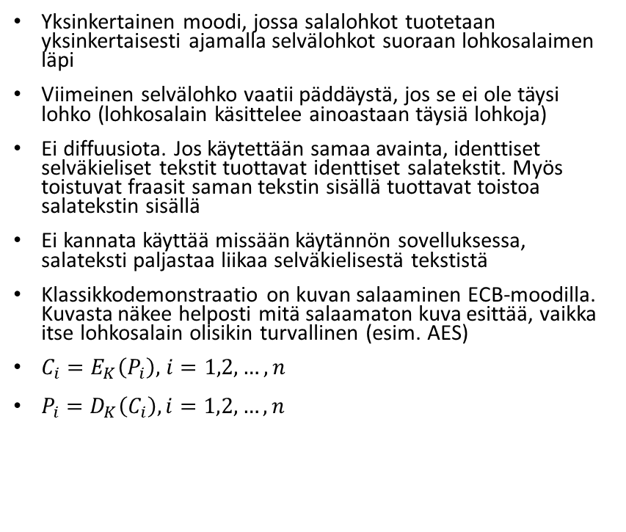
ECB – Electronic Code Book
Yksinkertainen moodi, jossa salalohkot tuotetaan yksinkertaisesti ajamalla selvälohkot suoraan lohkosalaimen läpi
Viimeinen selvälohko vaatii päddäystä, jos se ei ole täysi lohko (lohkosalain käsittelee ainoastaan täysiä lohkoja)
Ei diffuusiota. Jos käytettään samaa avainta, identtiset selväkieliset tekstit tuottavat identtiset salatekstit. Myös toistuvat fraasit saman tekstin sisällä tuottavat toistoa salatekstin sisällä
Ei kannata käyttää missään käytännön sovelluksessa, salateksti paljastaa liikaa selväkielisestä tekstistä
Klassikkodemonstraatio on kuvan salaaminen ECB-moodilla. Kuvasta näkee helposti mitä salaamaton kuva esittää, vaikka itse lohkosalain olisikin turvallinen (esim. AES)
$C_{i}=E_{K}\left(P_{i}\right),$ $i=1,2,…,n$
$P_{i}=D_{K}\left(C_{i}\right), i=1,2,…,n$

Slide 5
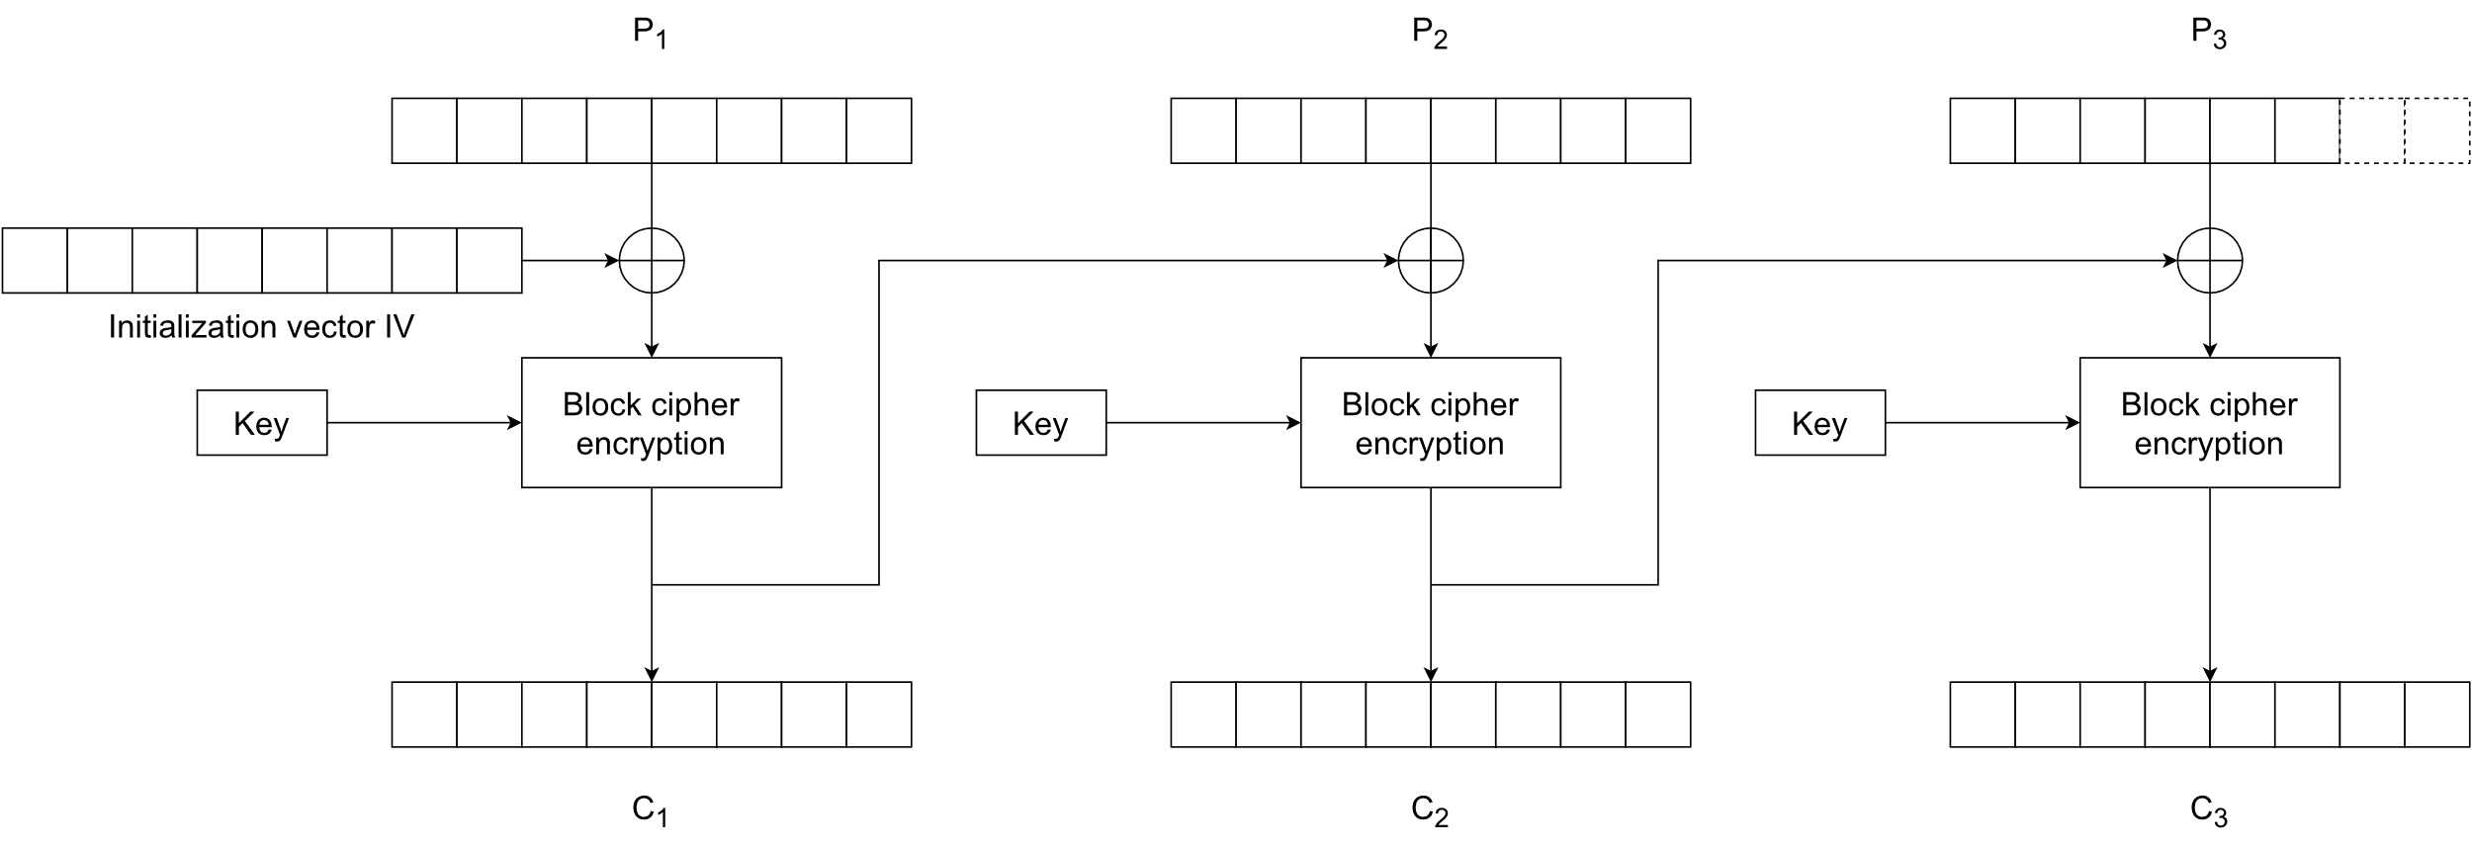
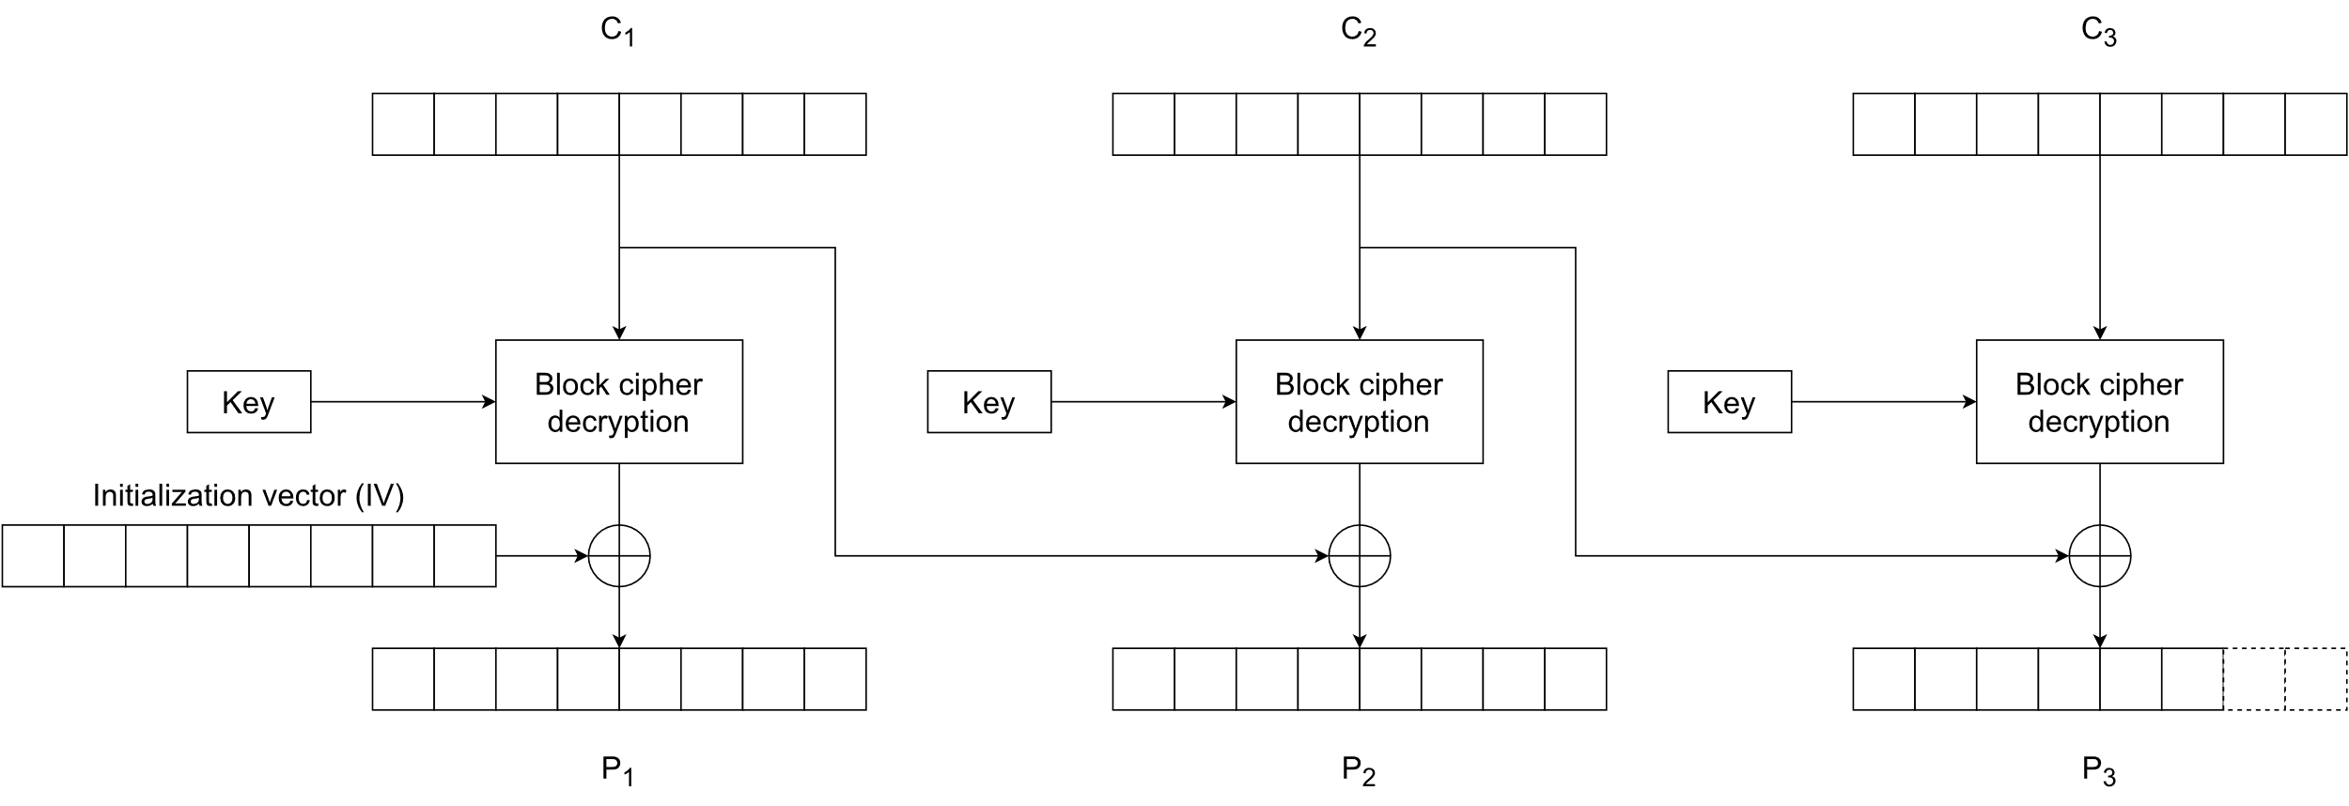
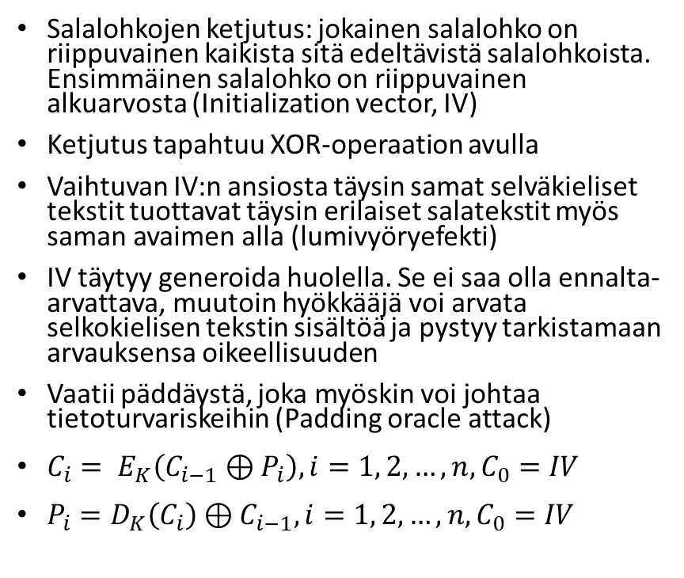
CBC – Cipher Block Chaining
Salalohkojen ketjutus: jokainen salalohko on riippuvainen kaikista sitä edeltävistä salalohkoista. Ensimmäinen salalohko on riippuvainen alkuarvosta (Initialization vector, IV)
Ketjutus tapahtuu XOR-operaation avulla
Vaihtuvan IV:n ansiosta täysin samat selväkieliset tekstit tuottavat täysin erilaiset salatekstit myös saman avaimen alla (lumivyöryefekti)
IV täytyy generoida huolella. Se ei saa olla ennalta-arvattava, muutoin hyökkääjä voi arvata selkokielisen tekstin sisältöä ja pystyy tarkistamaan arvauksensa oikeellisuuden
Vaatii päddäystä, joka myöskin voi johtaa tietoturvariskeihin (Padding oracle attack)
$C_{i}= E_{K}\left(C_{i−1}⊕P_{i}\right), i=1, 2,…,n, C_{0}=IV$
$P_{i}=D_{K}\left(C_{i}\right)⊕C_{i−1}, i=1, 2, …, n, C_{0}=IV$

Slide 6
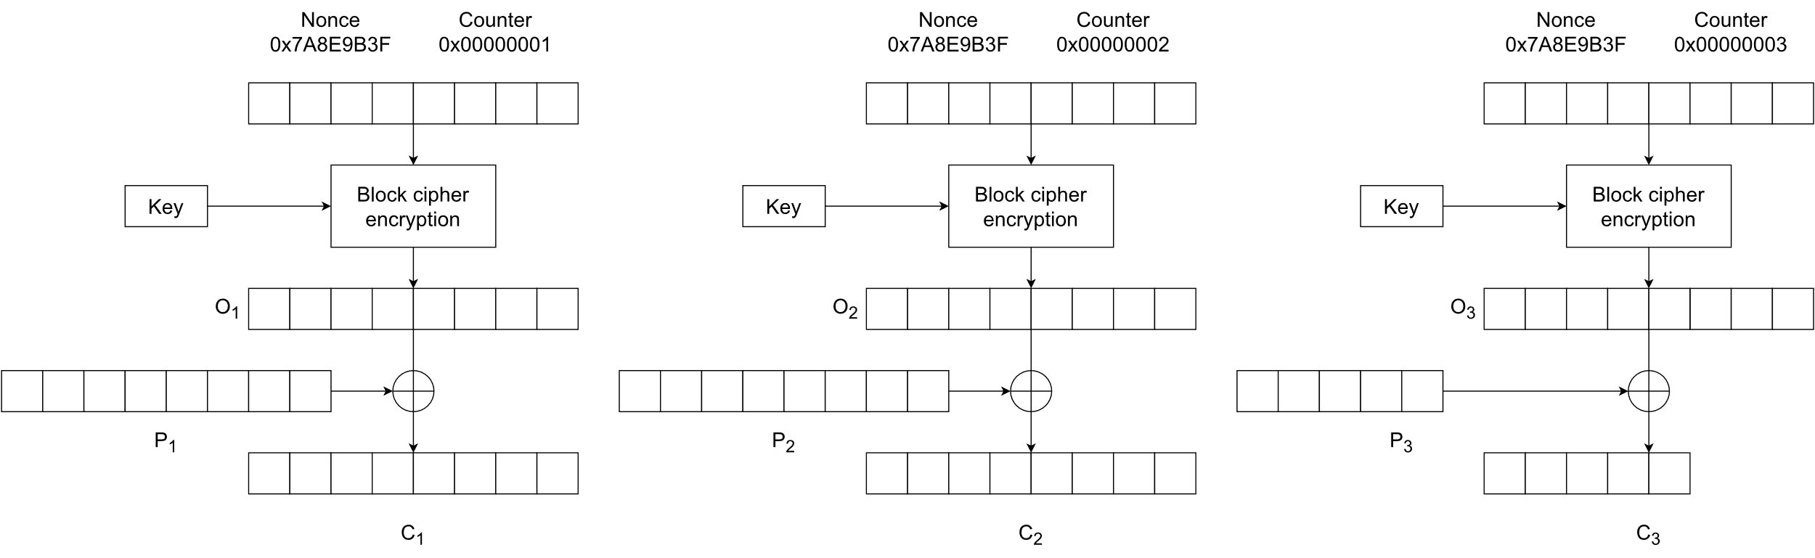

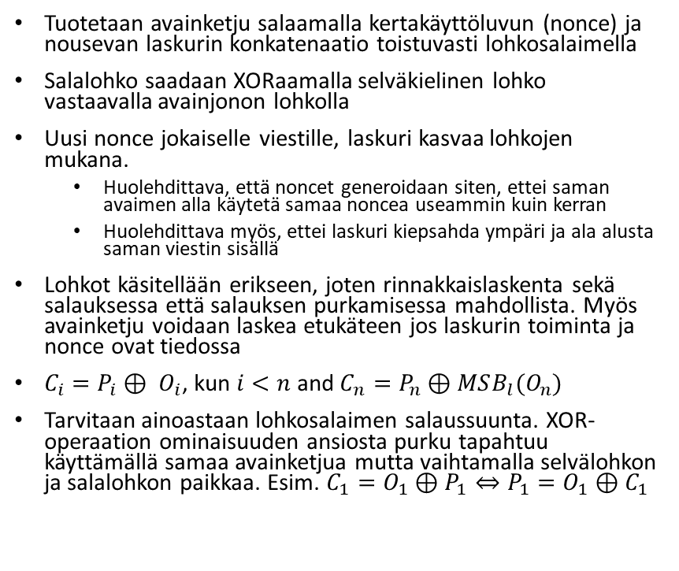
CTR – Counter mode
Tuotetaan avainketju salaamalla kertakäyttöluvun (nonce) ja nousevan laskurin konkatenaatio toistuvasti lohkosalaimella
Salalohko saadaan XORaamalla selväkielinen lohko vastaavalla avainjonon lohkolla
Uusi nonce jokaiselle viestille, laskuri kasvaa lohkojen mukana.
Huolehdittava, että noncet generoidaan siten, ettei saman avaimen alla käytetä samaa noncea useammin kuin kerran
Huolehdittava myös, ettei laskuri kiepsahda ympäri ja ala alusta saman viestin sisällä
Lohkot käsitellään erikseen, joten rinnakkaislaskenta sekä salauksessa että salauksen purkamisessa mahdollista. Myös avainketju voidaan laskea etukäteen jos laskurin toiminta ja nonce ovat tiedossa
$C_{i}=P_{i}⊕ O_{i}$, kun $i<n$ and $C_{n}=P_{n}⊕MSB_{l}(O_{n})$
Tarvitaan ainoastaan lohkosalaimen salaussuunta. XOR-operaation ominaisuuden ansiosta purku tapahtuu käyttämällä samaa avainketjua mutta vaihtamalla selvälohkon ja salalohkon paikkaa. Esim. $C_{1}=O_{1}⊕P_{1}⇔P_{1}=O_{1}⊕C_{1}$

Slide 7
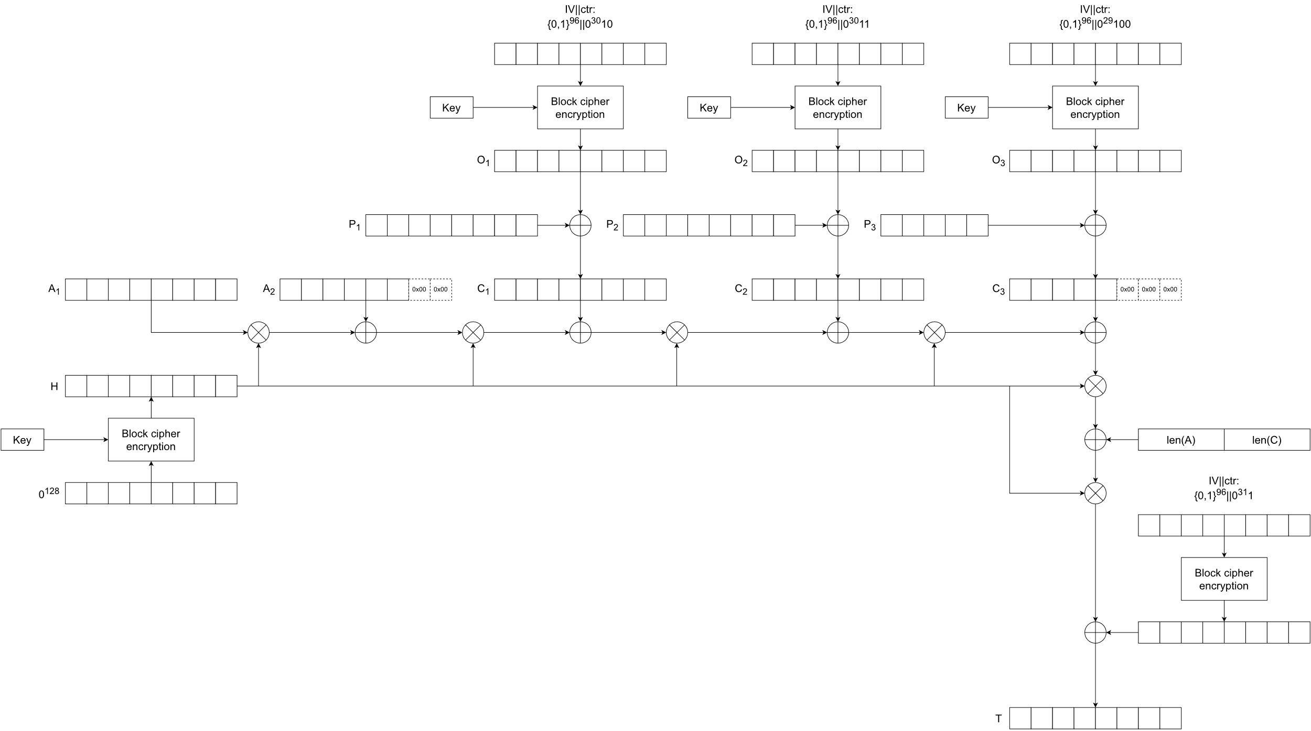
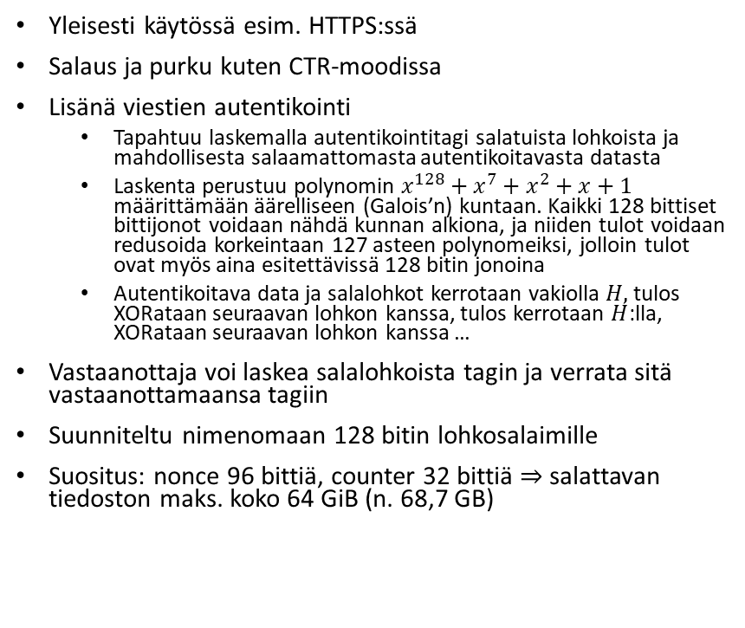
GCM – Galois/Counter mode
Yleisesti käytössä esim. HTTPS:ssä
Salaus ja purku kuten CTR-moodissa
Lisänä viestien autentikointi
Tapahtuu laskemalla autentikointitagi salatuista lohkoista ja mahdollisesta salaamattomasta autentikoitavasta datasta
Laskenta perustuu polynomin $x^{128}+x^{7}+x^{2}+x+1$ määrittämään äärelliseen (Galois’n) kuntaan. Kaikki 128 bittiset bittijonot voidaan nähdä kunnan alkiona, ja niiden tulot voidaan redusoida korkeintaan 127 asteen polynomeiksi, jolloin tulot ovat myös aina esitettävissä 128 bitin jonoina
Autentikoitava data ja salalohkot kerrotaan vakiolla $H,$tulos XORataan seuraavan lohkon kanssa, tulos kerrotaan $H$:lla, XORataan seuraavan lohkon kanssa …
Vastaanottaja voi laskea salalohkoista tagin ja verrata sitä vastaanottamaansa tagiin
Suunniteltu nimenomaan 128 bitin lohkosalaimille
Suositus: nonce 96 bittiä, counter 32 bittiä $⇒$ salattavan tiedoston maks. koko 64 GiB (n. 68,7 GB)

Slide 8
Moodien vertailu lyhyesti
 | ECB | CBC | CTR | GCM
Diffusion | No | Yes | Yes | Yes
Requires IV | No | Yes | Yes | Yes
IV must be unpredictable | - | Yes | No | No
Encryption parallelizable | Yes | No | Yes | Yes
Decryption parallelizable | Yes | Yes | Yes | Yes
Requires padding | Yes | Yes | No | No
Built-in authentication | No | No | No | Yes
Needs inverse of underlying block cipher | Yes | Yes | No | No
Preprocessing possible | No | No | Yes | Yes
ECB on käyttökelvoton oikeissa sovelluksissa
CBC on teoriassa ihan kelpo moodi. Implementointi vaatii huolellisuutta IV:n ja päddäyksen vuoksi. Salaus ei rinnakkainlaskettavissa
CTR toimii hyvin, kunhan laskurin ei anneta mennä ympäri ja noncea ei käytetä uudelleen saman avaimen kanssa. Rinnakkaislaskennan ja esiprosessoinnin mahdollisuus tekee siitä nopean
GCM on näistä neljästä selvästi paras. Se yhdistää CTR:n hyviin ominaisuuksiin autentikoinnin

Slide 9
Yhteenveto
Kannattaa aina olettaa, että kaikki ulkopuoliset tahot ovat mahdollisesti pahantahtoisia, fiksuja ja suurella laskentateholla varustettuja
Kryptografia kannattaa ottaa vakavasti, eikä kannata koodata itse salausmenetelmiä. Käytä aina julkisia yleisesti hyväksyttyjä kirjastoja ja pysy ajan hermolla
Dataliikenne tulee kasvamaan ja yhä useampi yksityiselämän ja yhteiskunnan toiminta digitalisoituu
Turvallinen salaus tulee olemaan aina vain merkittävämmässä roolissa

Slide 10
Kiitos! Työssä käytetyt lähteet:
Bhargavan, K., Leurent, G. 2016. On the Practical (In-)Security of 64-bit Block Ciphers. Referenced 11.10.2023. Available at https://sweet32.info/SWEET32_CCS16.pdf
Brady, S. 2021. Authenticated Encryption in .NET with AES-GCM. Referenced 14.10.2023. Available at https://www.scottbrady91.com/c-sharp/aes-gcm-dotnet
Cook, J. Finite fields. Referenced 14.10.2023. Available at https://www.johndcook.com/blog/finite-fields/
Dazell, T. 2012. Many Time Pad Attack - Crib Drag. Referenced 16.10.2023. Available at http://travisdazell.blogspot.com/2012/11/many-time-pad-attack-crib-drag.html
Dworkin, M. 2001. Recommendation for Block Cipher Modes of Operation: Methods and Techniques. NIST. Referenced 3.11.2023. Available at https://nvlpubs.nist.gov/nistpubs/Legacy/SP/nistspecialpublication800-38a.pdf
Heaton, R. 2013. The Padding Oracle Attack. Referenced 14.10.2023. Available at https://robertheaton.com/2013/07/29/padding-oracle-attack/
Hornsby, T. 2013. Encryption - CBC Mode IV: Secret or Not? Referenced 15.10.2023. Available at https://defuse.ca/cbcmodeiv.htm
Janssen, M., Lindsey, M. 2019. Rings with Inquiry. Referenced 14.10.2023. Available at https://ringswithinquiry.org/rwi/SubSec-Fields.html
McGrew, D., Viega, J. 2005. The Galois/Counter Mode of Operation (GCM). Referenced 28.10.2023. Available at https://csrc.nist.rip/groups/ST/toolkit/BCM/documents/proposedmodes/gcm/gcm-revised-spec.pdf
NIST. 2001. Announcing the Advanced Encryption Standard (AES). Referenced 3.11.2023. Available at https://csrc.nist.gov/files/pubs/fips/197/final/docs/fips-197.pdf
NIST. a. Computer security resource center. Glossary. Mode of operation. Referenced 3.11.2023. Available at https://csrc.nist.gov/glossary/term/mode_of_operation
NIST. b. Computer security resource center. Glossary. Block cipher. Referenced 3.11.2023. Available at https://csrc.nist.gov/glossary/term/block_cipher
Rogaway, P. 2011. Evaluation of Some Blockcipher Modes of Operation. Referenced 3.11.2023. Available at https://web.cs.ucdavis.edu/~rogaway/papers/modes.pdf
Saarinen, M-J. Cycling Attacks on GCM, GHASH and Other Polynomial MACs and Hashes. Referenced 3.11.2023. Available at https://eprint.iacr.org/2011/202.pdf
Unicode.org. Frequently asked questions. UTF-8, UTF-16, UTF-32 & BOM. Referenced 11.10.2023. Available at https://unicode.org/faq/utf_bom.html
Villanueva, J. An Introduction to Stream Ciphers vs. Block Ciphers. Referenced 11.10.2023. Available at https://www.jscape.com/blog/stream-cipher-vs-block-cipher
Wikipedia. Block cipher mode of operation. Referenced 5.11.2023. Available at https://en.wikipedia.org/wiki/Block_cipher_mode_of_operation
Wells, A. 2021. Cryptography - PKCS#7 Padding. Referenced 14.10.2023. Available at https://node-security.com/posts/cryptography-pkcs-7-padding/

